Slide 1
第十一章 静电场中的导体和电介质
重点：
(1)均匀导体的静电平衡条件、静电平衡时导体上的电荷分布、导体壳（包括腔内无带电体、腔内有带电体）的电荷分布；会利用电荷守恒、静电平衡条件、高斯定理来分析和计算有导体存在时的静电场；
(2)了解电介质的极化、极化强度矢量、电位移矢量等，会用有电介质时的高斯定理来求场强；

Slide 2
(3)会用电容的定义来求各种电容器的电容，掌握电容器的串并联；
(4)会求电容器的电能、静电场的能量、能量密度，理解能量储存在场中
本章研究的仍然是静电场，仍然是用两个
定理 、 来求解带电体系的两个物理量 、

Slide 3
导体：存在大量的可自由移动的电荷
电介质（绝缘体）：理论上认为无自由移动的电荷
半导体：介于上述两者之间
本章讨论金属导体和电介质对场的影响

Slide 4
§11-1 静电场中的导体
一、静电感应 静电平衡条件
1．静电平衡：当一带电体系中的电荷静止不动，从而电场分布不随时间变化时，带电体系即达到了静电平衡。
导体的特点是体内存在自由电荷。在电场作用下，自由电荷可以移动，从而改变电荷分布；而电荷分布的改变又影响到电场分布。

Slide 5

无外电场时

Slide 6
E
外
加上外电场后

Slide 7
E
外
+
加上外电场后

Slide 8
E
外
+
+
加上外电场后

Slide 9
E
外
+
+
+
+
+
加上外电场后

Slide 10
E
外
+
+
+
加上外电场后

Slide 11
E
外
+
+
+
+
+
加上外电场后

Slide 12
E
外
+
+
+
+
+
加上外电场后

Slide 13
E
外
+
+
+
+
+
+
+
加上外电场后

Slide 14
E
外
+
+
+
+
+
+
加上外电场后

Slide 15
E
外
+
+
+
+
+
+
+
+
加上外电场后

Slide 16
E
外
+
+
+
+
+
+
+
+
+
+
加上外电场后

Slide 17
导体达到静电平衡
+
+
+
+
+
+
E
E
外
+
感
+
+
+
感应电荷
感应电荷

Slide 18
2．均匀导体的静电平衡条件：体内场强处处为零
(1)论证：如果导体体内场强不处处为0，则在场强不为0的地方自由电荷将会移动，即导体没有达到静电平衡。
金属球放入前
电场为一均匀场

Slide 19
金属球放入后电场线发生弯曲
电场为一非均匀场
+
+
+
+
+
+
+

Slide 20
感应电荷产生了一个附加电场 。在导体内部， 与 方向相反，当电荷累积到一定程度， 与 完全抵消，导体内部场强处处为0，自由电荷不再移动，达到了静电平衡。在导体外部，电场也发生变化。

Slide 21
(2)导体是个等势体，导体表面是个等势面。
证明：导体内任意两点P、Q之间的电势差为：
（积分路径取导体内的一条路径）
(3)导体外靠近其表面的地方场强处处与表面垂直
导体表面是个等势面，而电场线与等势面是处处正交的

Slide 22
二、静电平衡时导体上的电荷分布
1．在达到静电平衡时，导体内部处处没有净电荷，电荷只分布在导体的表面
证明：假定导体内某处有净电荷q，
则取一个完全在导体内部的闭合
高斯面S包围q。
说明S面上某些点的场强不为零，导体就没有达到静电平衡。

Slide 23
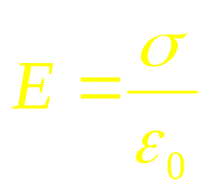

2．在静电平衡状态下，导体表面之外附近空间的场强 与该处导体表面的面电荷密度 的关系为：
证明：面元 足够小，可认为
面元上 均匀。取高斯面为一
扁圆柱形曲面。根据高斯定理，
有：

Slide 24
3．表面曲率的影响（孤立导体）
表面曲率较大的地方（突出尖锐）， 较大；
曲率较小的地方（较平坦）， 较小；
表面曲率为负的地方（凹进去）， 更小。
但 与曲率之间不存在单一的函数关系。
+
+
+
+
+
+
静电平衡导体
+
+
+
+
+
+
+

Slide 25
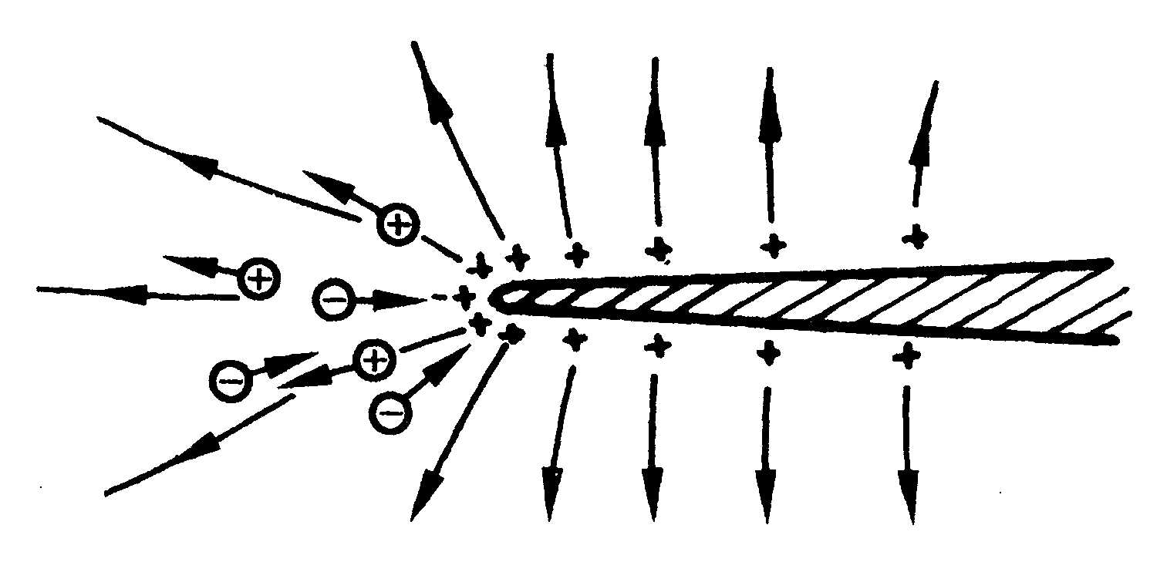
由 ，尖端的附近场强大，平坦的地方次之，凹进的地方最弱。
尖端放电：导体尖端附近的电场特别强，使空气分子电离，产生放电现象。
尖端放电

Slide 26
与尖端上电荷异号的离子受到吸引而趋向尖端，与尖端上电荷中和；与尖端上电荷同号的离子受到排斥而飞开，形成“电风”。
弊：高压输电线附近的电晕放电浪费了电能
利：避雷针
+
+
+
+
+
+
+
+
+
+

Slide 27
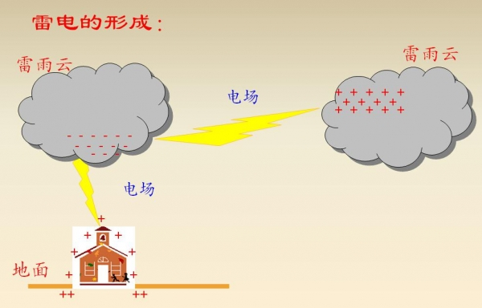

Slide 28
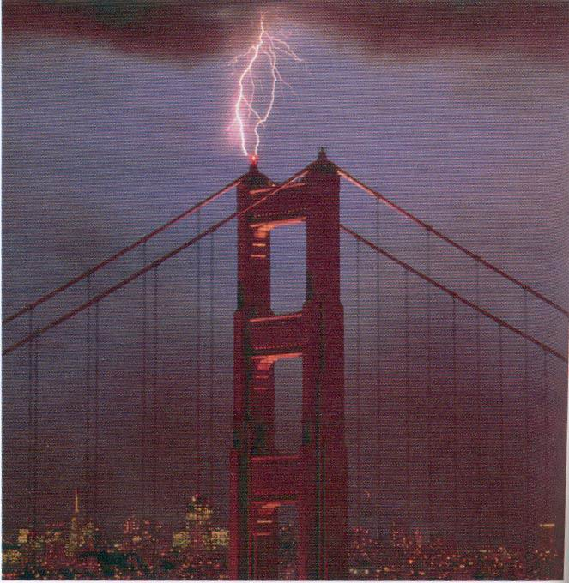
雷击尖端

Slide 29

例、金属平板附近一点P
也可看成两个近似无限大的均匀带电平面

Slide 30
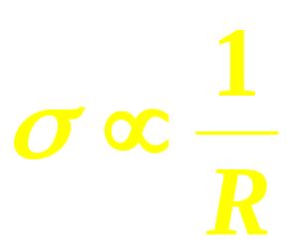
导线
证明:
用导线连接两导体球
则
即

Slide 31
有导体存在时静电场的场强和电势的计算
电荷守恒定律
静电平衡条件
电荷分布
高斯定理

Slide 32


例1.已知：导体板A，面积为S、带电量Q，在其旁边
放入导体板B，B板原不带电。
求：(1)A、B上的电荷分布及空间的电场分布
(2)将B板接地，求电荷分布
a点
b点
A板
B板

Slide 33
解方程得:
电荷分布
场强分布
板左侧
两板之间
板右侧

Slide 34
(2)将B板接地，求电荷分布
a点
b点
A板
c点

Slide 35
接地时
a点
b点
板
电荷分布

Slide 36
电荷分布
场强分布
两板之间
两板之外
*接地意味着电势为零，不意味电荷全跑光

Slide 37
练习1 、无限大带电平面的场中平行放置一不带电无限大金属平板
求：金属板两面电荷面密度
解:
设金属板面电荷密度
由电量守恒
（1）
导体体内任一点P场强为零
（2）

Slide 38
三、导体壳
1．腔内无带电体
当导体壳内没有其他带电体时，在静电平衡下，导体壳的内表面上处处没有电荷，电荷只能分布在外表面；空腔内没有电场
证明：根据平衡条件，导
体内部处处场强为0，故通
过S的电通量为0。由高斯
定理，在S内部（即导体壳
内表面）电荷代数和为0。
+
+
+
等势体
+
+
+
+
+
+
+
+
+

Slide 39
+
假设内表面上 不是处处为0，
则必然有些地方 ，有些
地方 ，即有电场线存在。
那么，电场线两端存在电势差，
但这两端在同一导体上，与平
衡条件（等势体）相违背。
因此，达到静电平衡时，导体壳内表面上 处处为0。
处处为0，没有电场线存在，腔内也不可能有
电场。
+
+
等势体
+
+
+
+
+
E
-
+
+
+
+
+

Slide 40
2．腔内有带电体
当导体壳腔内有其他带电体时，在静电平衡状态下，导体壳的内表面所带电荷与腔内电荷的代数和为0
证明：在导体壳内、外表
面之间作一高斯面S，由于
S在导体内部，在静电平衡
时场强处处为0，通过S的电
通量为0。根据高斯定理，S内
+
+
+
+
+
+
+
+
+
+
+
+
+
+
+
+

Slide 41





3、静电屏蔽
封闭导体壳（不论接地与否）内部的电场
不受外电场的影响；
接地封闭导体壳（或金属丝网）外部的场
不受壳内电荷的影响。
+
+
+
+

Slide 42
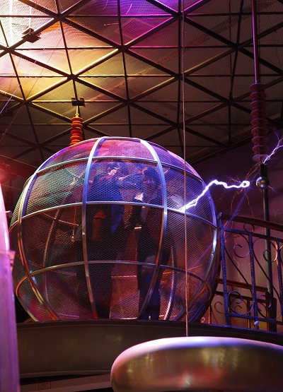

Slide 43


例2.已知R₁ R₂ R₃ q Q
求 ①电荷及场强分布、A、B的电势
②如用导线连接A、B，再作计算
解:
电荷分布
由高斯定理得
场强分布

Slide 44
A的电势
B的电势

Slide 45
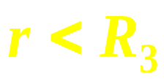
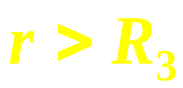
②用导线连接A、B，再作计算
连接A、B，
中和
球壳外表面带电

Slide 46
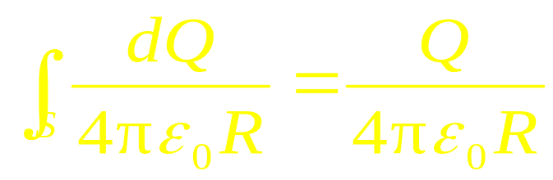
练习2 接地导体球附近有一点电荷q,如图所示
求:导体上感应电荷的电量
解:
接地 即
设感应电量为Q
由导体是个等势体
知o点的电势为0
由电势叠加原理有关系式：

Slide 47

课堂检测
1.将一负电荷从无穷远处缓慢移到一个不带电的导体附近，则导体内的场强和导体的电势变化的情况是（ ）
(A)导体内的场强不变，导体的电势不变
(B)导体内的场强不变，导体的电势升高
(C)导体内的场强不变，导体的电势降低
(D)导体内的场强增大，导体的电势升高
(E)导体内的场强减小，导体的电势降低

